Slide 1
梦次元项目答辩
THESIS DEFENSE POWERPOINT TEMPLATE
指导老师：XXX
答辩人：XXXX

Slide 2
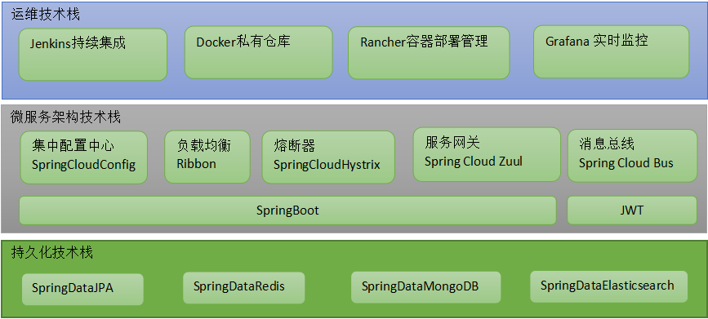
技术架构图

Slide 3
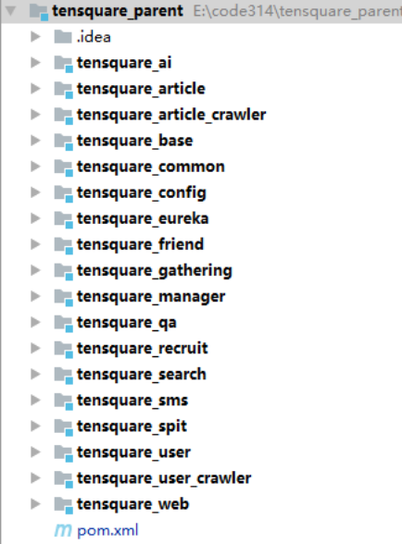
各个模块

Slide 4
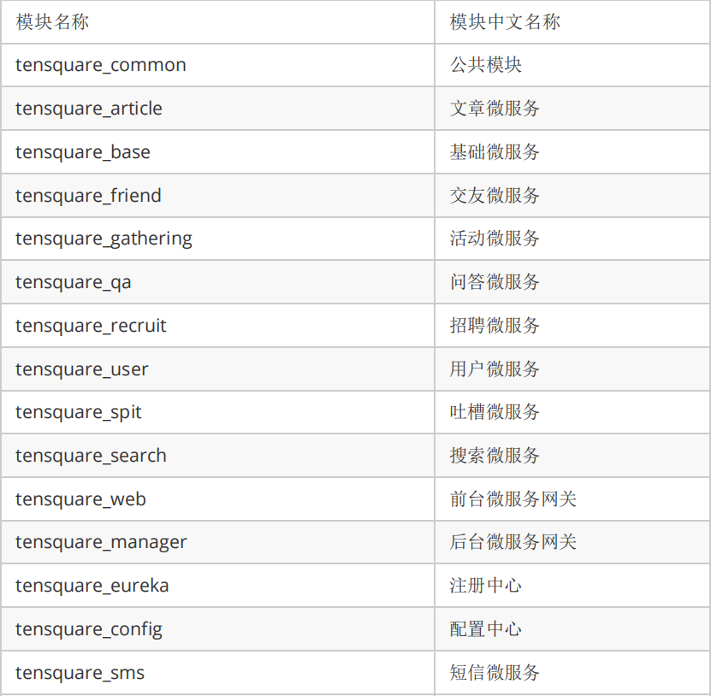

Slide 5
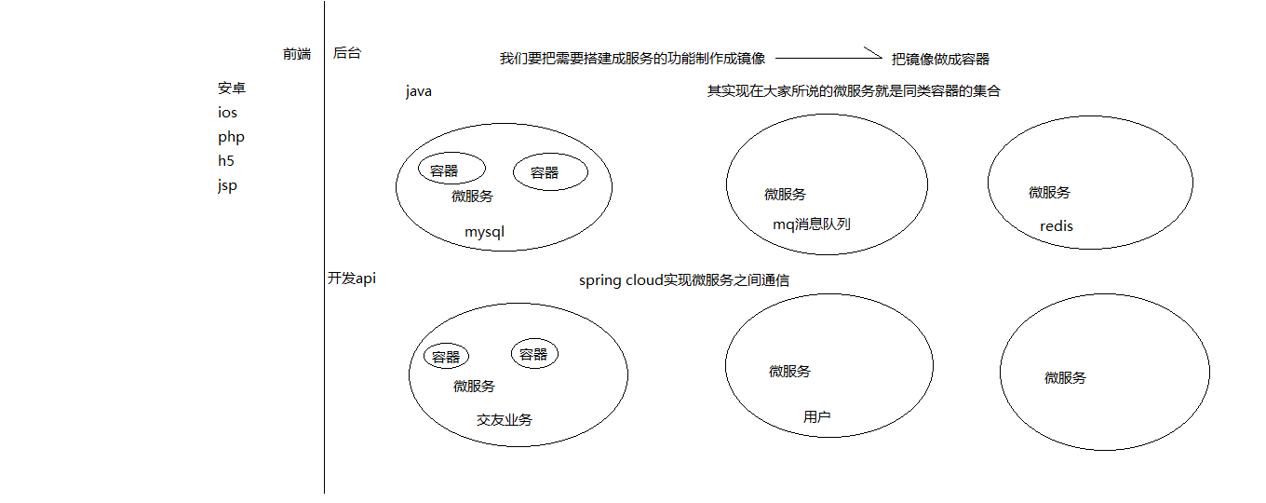

Slide 6
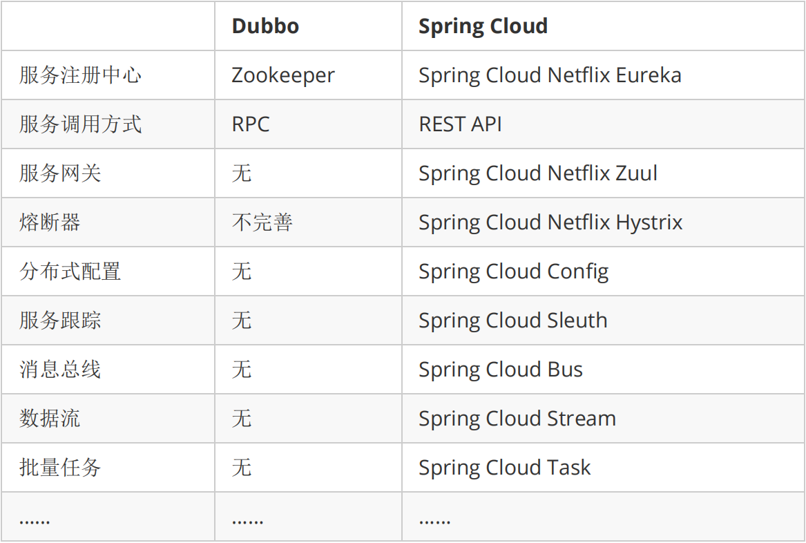

Slide 7
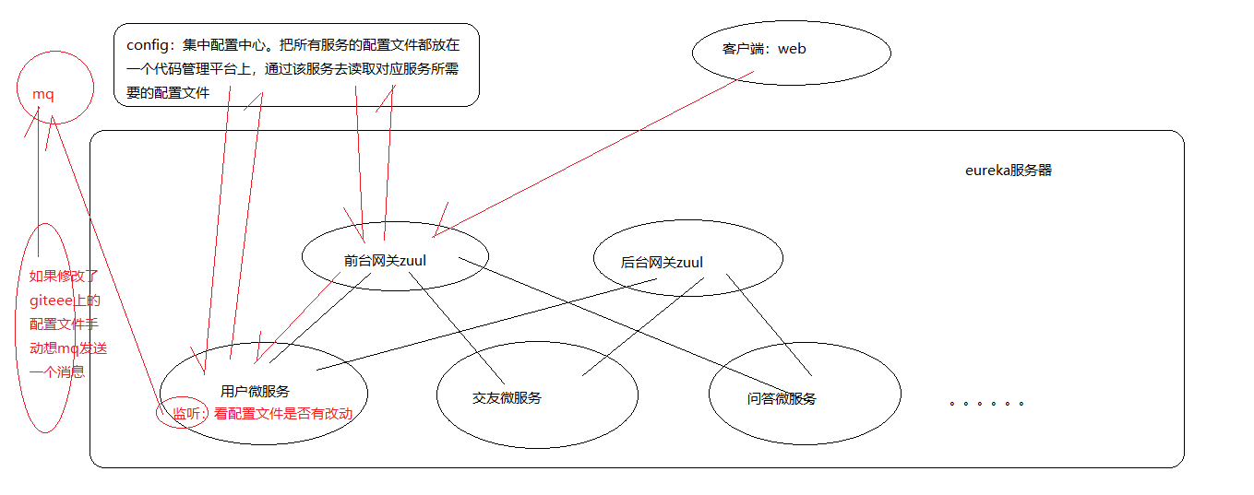

Slide 8
mq
config:服务配置中心,可以放到git,或者码云上
客户端web
feign
前台网关
后台网关
如果修改配置文件,手动给mq发送一个消息
用户微服务
交友微服务
问答微服务
文章微服务
监听,配置文件改动
..........
eureka

Slide 9
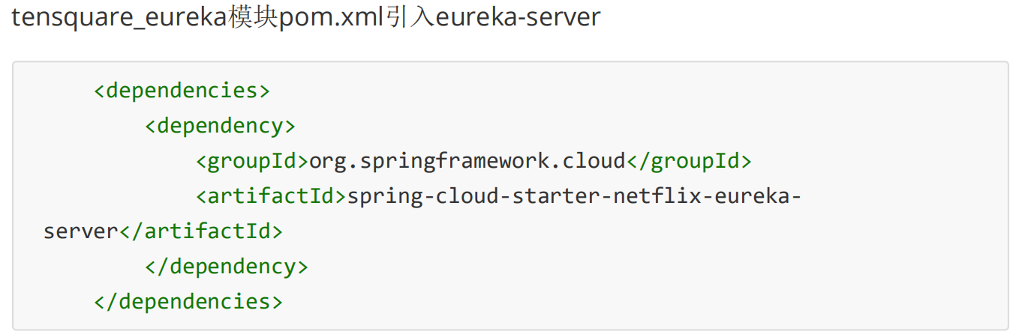
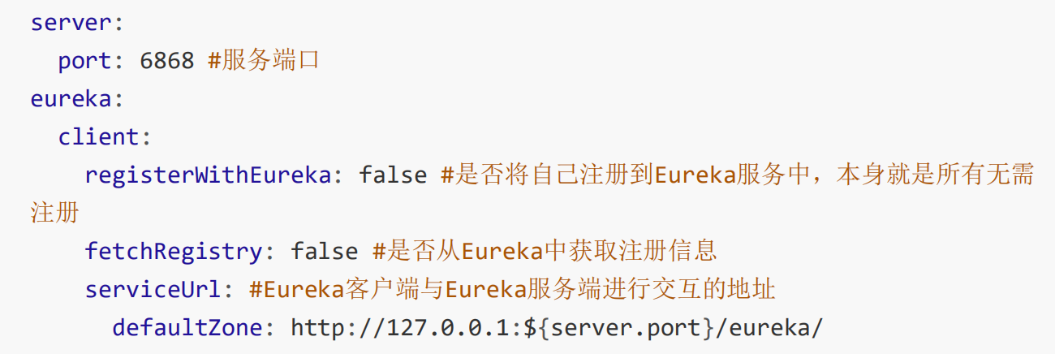
服务注册与发现中心

Slide 10
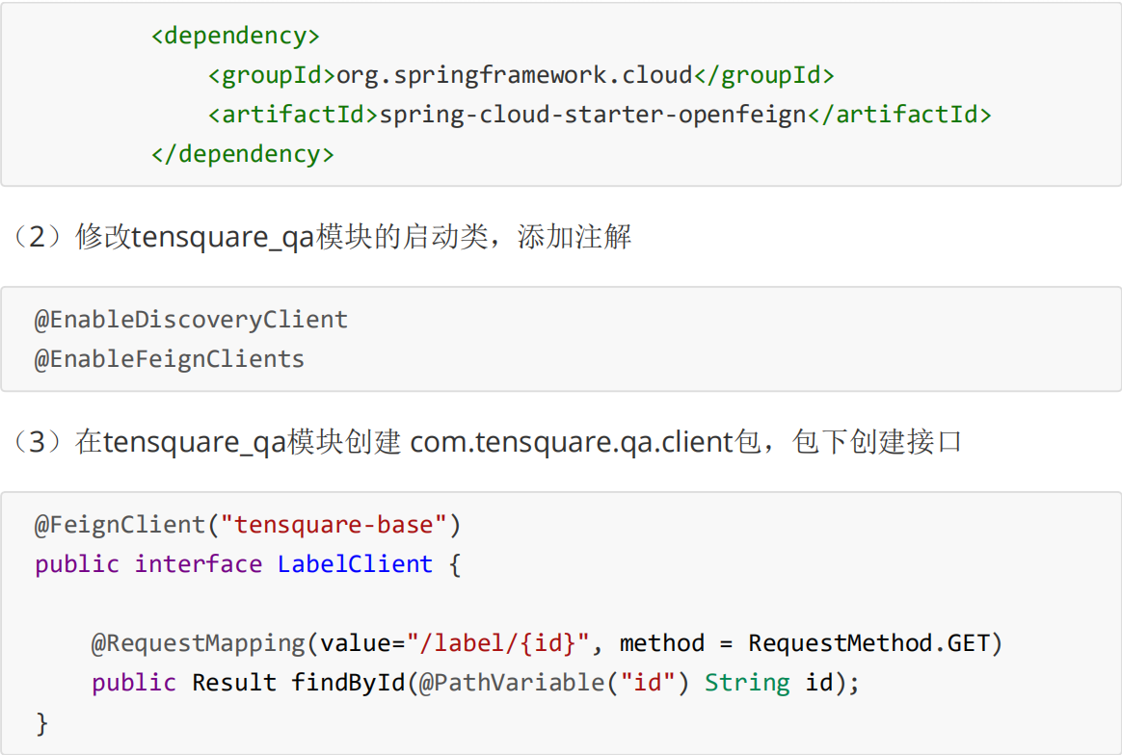
Feign实现服务间的调用

Slide 11
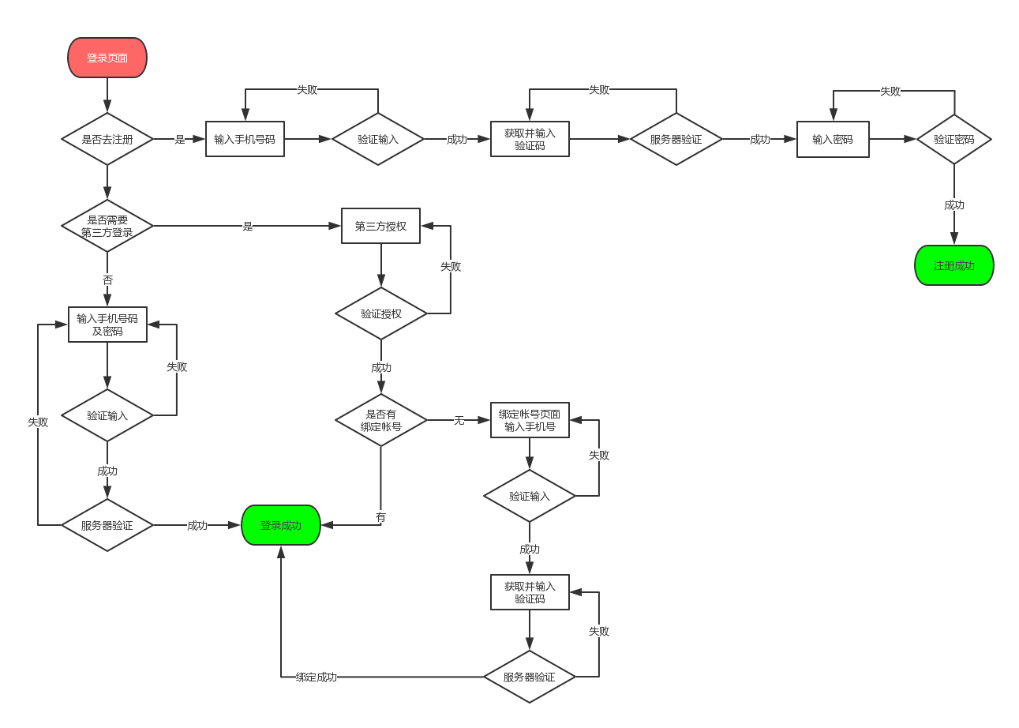
登录功能业务逻辑

Slide 12
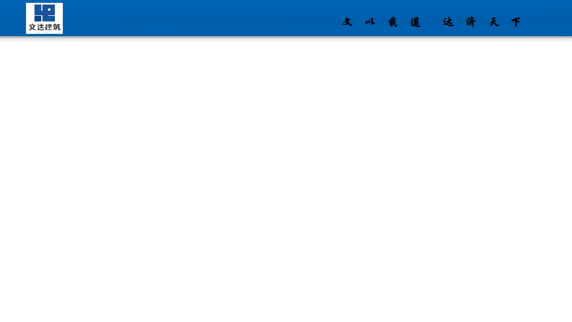


Slide 13
请在这里添加标题
这里填写文字内容, 这里填写文字内容, 这里填写文字内容，这里填写文字内容.这里填写文字内容，这里填写文字内容.
这里填写文字内容,这里填写文字内容
这里填写文字内容, 这里填写文字内容 ,这里填写文字内容 。
这里填写文字内容, 这里填写文字内容, 这里填写文字内容，这里填写文字内容.这里填写文字内容，这里填写文字内容.
这里填写文字内容,这里填写文字内容
这里填写文字内容, 这里填写文字内容 ,这里填写文字内容。

Slide 14

请在这里添加标题
这里填写文字内容, 这里填写文字内容,这里填写文字内容，这里填写文字内容，这里填写文字内容，这里填写文字内容。
这里填写文字内容,这里填写文字内容。
这里填写文字内容, 这里填写文字内容 ,这里填写文字内容。

Slide 15

请在这里添加标题
这里填写文字内容, 这里填写文字内容, 这里填写文字内容，这里填写文字内容，这里填写文字内容，这里填写文字内容。

Slide 16
目 录
CONTENTS
01 | 绪论
选题背景
研究意义
国内外相关研究综述
理论基础与文献综述
主要贡献与创新
03 | 技术与难点
关键技术
实践难点
市场调研分析
案例对比分析
05 | 建议与总结
问题评估
相关对策
研究总结
成绩与思考
02 | 思路与方法
研究思路
研究方法
研究方案可行性说明
04 | 成果与应用
研究目标
成果形式
应用前景

Slide 17
01 | 绪论
选题背景
研究意义
国内外相关研究综述
理论基础与文献综述
主要贡献与创新

Slide 18

选题背景
研究课题背景
绪论
此处可输入相关说明文本内容，或者复制文本内容后粘贴，并选择只保留文字。文本内容建议简洁明了、提纲挈领，尽量保持整体风格统一。此处可输入相关说明文本内容，或者复制文本内容后粘贴，并选择只保留文字。文本内容建议简洁明了、提纲挈领，尽量保持整体风格统一。此处可输入相关说明文本内容，或者复制文本内容后粘贴，并选择只保留文字。文本内容建议简洁明了、提纲挈领，尽量保持整体风格统一。
思路与方法
技术与难点
成果与应用
建议与总结

Slide 19
研究意义
绪论
研究意义一
研究意义二
研究意义三
研究意义四
思路与方法
技术与难点
添加关键词
此处可输入相关说明文本内容，或者复制文本内容后粘贴，并选择只保留文字。文本内容建议简洁明了、提纲挈领，尽量保持整体风格统一。
添加关键词
此处可输入相关说明文本内容，或者复制文本内容后粘贴，并选择只保留文字。文本内容建议简洁明了、提纲挈领，尽量保持整体风格统一。
添加关键词
此处可输入相关说明文本内容，或者复制文本内容后粘贴，并选择只保留文字。文本内容建议简洁明了、提纲挈领，尽量保持整体风格统一。
添加关键词
此处可输入相关说明文本内容，或者复制文本内容后粘贴，并选择只保留文字。文本内容建议简洁明了、提纲挈领，尽量保持整体风格统一。
成果与应用
建议与总结

Slide 20
国内外相关研究综述
国内研究综述
绪论
01 添加关键词
思路与方法
此处可输入相关说明文本内容，或者复制文本内容后粘贴，并选择只保留文字。文本内容建议简洁明了、提纲挈领，尽量保持整体风格统一。
技术与难点
01
02 添加关键词
成果与应用
此处可输入相关说明文本内容，或者复制文本内容后粘贴，并选择只保留文字。文本内容建议简洁明了、提纲挈领，尽量保持整体风格统一。
02
03
建议与总结
03 添加关键词
此处可输入相关说明文本内容，或者复制文本内容后粘贴，并选择只保留文字。文本内容建议简洁明了、提纲挈领，尽量保持整体风格统一。

Slide 21
国内外相关研究综述
国外研究综述
绪论
04
此处可输入相关说明文本内容，或者复制文本内容后粘贴，并选择只保留文字。
02
此处可输入相关说明文本内容，或者复制文本内容后粘贴，并选择只保留文字。
思路与方法
技术与难点
此处可输入相关说明文本内容，或者复制文本内容后粘贴，并选择只保留文字。
01
此处可输入相关说明文本内容，或者复制文本内容后粘贴，并选择只保留文字。
03
成果与应用
建议与总结

Slide 22
国内外相关研究综述
绪论
此处可输入相关说明文本内容，或者复制文本内容后粘贴，并选择只保留文字。文本内容建议简洁明了、提纲挈领，尽量保持整体风格统一。
此处可输入相关说明文本内容，或者复制文本内容后粘贴，并选择只保留文字。文本内容建议简洁明了、提纲挈领，尽量保持整体风格统一。
02
04
思路与方法
技术与难点
理论基础一
理论基础二
理论基础三
理论基础四
成果与应用
01
此处可输入相关说明文本内容，或者复制文本内容后粘贴，并选择只保留文字。文本内容建议简洁明了、提纲挈领，尽量保持整体风格统一。
03
此处可输入相关说明文本内容，或者复制文本内容后粘贴，并选择只保留文字。文本内容建议简洁明了、提纲挈领，尽量保持整体风格统一。
建议与总结

Slide 23

理论基础与文献综述
参考文献
绪论
[1]刘国钧,陈绍业.图书馆目录[M].北京:高等教育出版社,1957:15-18.
[2]何龄修.读南明史[J].中国史研究,1998,(3):167-173.
[3]赵天书.诺西肽分阶段补料分批发酵过程优化研究[D].沈阳:东北大学,2013.
[4]谢希德.创造学习的新思路[N].人民日报,1998-12-25(10).
[5]王明亮.关于中国学术期刊标准化数据库系统工程的进展[EB/OL],1998-08-16/1998-10-01.
[6]万锦.中国大学学报文摘(1983-1993).英文版[DB/CD].北京:中国大百科全书出版社,1996.
[7]钟文发.非线性规划在可燃毒物配置中的应用[A].赵炜.运筹学的理论与应用——中国运筹学会第五届大会论文集[C].西安:西安电子科技大学出版社,1996.468.
[8]OU J P，SOONG T T，et al.Recent advance in research on applications of passive energy dissipation systems[J].Earthquack Eng,1997,38(3):358-361.
思路与方法
技术与难点
成果与应用
建议与总结

Slide 24
请在这里添加标题
这里填写文字内容，这里填写文字内容。

Slide 25
这里填写文字内容, 这里填写文字内容, 这里填写文字内容，这里填写文字内容. 这里填写文字内容, 这里填写文字内容, 这里填写文字内容，这里填写文字内容。
这里填写文字内容, 这里填写文字内容, 这里填写文字内容，这里填写文字内容，这里填写文字内容，这里填写文字内容。
这里填写文字内容, 这里填写文字内容, 这里填写文字内容，这里填写文字内容，这里填写文字内容. 这里填写文字内容, 这里填写文字内容。

Slide 26
这里填写文字内容, 这里填写文字内容, 这里填写文字内容、这里填写文字内容. 这里填写文字内容, 这里填写文字内容, 这里填写文字内容、这里填写文字内容.
—这里填写文字内容

Slide 27
主要贡献与创新
绪论
添加关键词
添加关键词
思路与方法
此处可输入相关说明文本内容，或者复制文本内容后粘贴，并选择只保留文字。文本内容建议简洁明了、提纲挈领，尽量保持整体风格统一。
此处可输入相关说明文本内容，或者复制文本内容后粘贴，并选择只保留文字。文本内容建议简洁明了、提纲挈领，尽量保持整体风格统一。
A
B
技术与难点
成果与应用
主要贡献
建议与总结
D
C
添加关键词
添加关键词
此处可输入相关说明文本内容，或者复制文本内容后粘贴，并选择只保留文字。文本内容建议简洁明了、提纲挈领，尽量保持整体风格统一。
此处可输入相关说明文本内容，或者复制文本内容后粘贴，并选择只保留文字。文本内容建议简洁明了、提纲挈领，尽量保持整体风格统一。

Slide 28
主要贡献与创新
绪论
此处可输入相关说明文本内容，或者复制文本内容后粘贴，并选择只保留文字。文本内容建议简洁明了、提纲挈领，尽量保持整体风格统一。
此处可输入相关说明文本内容，或者复制文本内容后粘贴，并选择只保留文字。文本内容建议简洁明了、提纲挈领，尽量保持整体风格统一。
01
03
思路与方法
技术与难点
主要创新
成果与应用
此处可输入相关说明文本内容，或者复制文本内容后粘贴，并选择只保留文字。文本内容建议简洁明了、提纲挈领，尽量保持整体风格统一。
此处可输入相关说明文本内容，或者复制文本内容后粘贴，并选择只保留文字。文本内容建议简洁明了、提纲挈领，尽量保持整体风格统一。
02
04
建议与总结

Slide 29
研究思路
绪论
添加关键词
思路与方法
此处可输入相关说明文本内容，或者复制文本内容后粘贴，并选择只保留文字。
技术与难点
添加关键词
成果与应用
此处可输入相关说明文本内容，或者复制文本内容后粘贴，并选择只保留文字。
建议与总结
添加关键词
此处可输入相关说明文本内容，或者复制文本内容后粘贴，并选择只保留文字。
添加关键词
此处可输入相关说明文本内容，或者复制文本内容后粘贴，并选择只保留文字。

Slide 30
研究方法
绪论
方法一
方法二
思路与方法
此处可输入相关说明文本内容，或者复制文本内容后粘贴，并选择只保留文字。文本内容建议简洁明了、提纲挈领，尽量保持整体风格统一。
此处可输入相关说明文本内容，或者复制文本内容后粘贴，并选择只保留文字。文本内容建议简洁明了、提纲挈领，尽量保持整体风格统一。
技术与难点
成果与应用
建议与总结
方法三
方法四
此处可输入相关说明文本内容，或者复制文本内容后粘贴，并选择只保留文字。文本内容建议简洁明了、提纲挈领，尽量保持整体风格统一。
此处可输入相关说明文本内容，或者复制文本内容后粘贴，并选择只保留文字。文本内容建议简洁明了、提纲挈领，尽量保持整体风格统一。

Slide 31
研究方案可行性说明
添加关键词
此处可输入相关说明文本内容，或者复制文本内容后粘贴，并选择只保留文字。文本内容建议简洁明了、提纲挈领，尽量保持整体风格统一。
绪论
添加关键词
添加关键词
思路与方法
此处可输入相关说明文本内容，或者复制文本内容后粘贴，并选择只保留文字。文本内容建议简洁明了、提纲挈领，尽量保持整体风格统一。
此处可输入相关说明文本内容，或者复制文本内容后粘贴，并选择只保留文字。文本内容建议简洁明了、提纲挈领，尽量保持整体风格统一。
技术与难点
4
5
2
1
3
成果与应用
建议与总结
添加关键词
添加关键词
此处可输入相关说明文本内容，或者复制文本内容后粘贴，并选择只保留文字。文本内容建议简洁明了、提纲挈领，尽量保持整体风格统一。
此处可输入相关说明文本内容，或者复制文本内容后粘贴，并选择只保留文字。文本内容建议简洁明了、提纲挈领，尽量保持整体风格统一。

Slide 32
关键技术
关键技术一
关键技术二
此处可输入相关说明文本内容，或者复制文本内容后粘贴，并选择只保留文字。文本内容建议简洁明了、提纲挈领，尽量保持整体风格统一。
此处可输入相关说明文本内容，或者复制文本内容后粘贴，并选择只保留文字。文本内容建议简洁明了、提纲挈领，尽量保持整体风格统一。
绪论
思路与方法
技术与难点
成果与应用
建议与总结
关键技术三
关键技术四
此处可输入相关说明文本内容，或者复制文本内容后粘贴，并选择只保留文字。文本内容建议简洁明了、提纲挈领，尽量保持整体风格统一。
此处可输入相关说明文本内容，或者复制文本内容后粘贴，并选择只保留文字。文本内容建议简洁明了、提纲挈领，尽量保持整体风格统一。

Slide 33
实践难点
绪论
思路与方法
难点一
难点二
难点三
难点四
技术与难点
此处可输入相关说明文本内容，或者复制文本内容后粘贴，并选择只保留文字。文本内容建议简洁明了、提纲挈领，尽量保持整体风格统一。此处可输入相关说明文本内容，或者复制文本内容后粘贴，并选择只保留文字。文本内容建议简洁明了、提纲挈领，尽量保持整体风格统一。
此处可输入相关说明文本内容，或者复制文本内容后粘贴，并选择只保留文字。文本内容建议简洁明了、提纲挈领，尽量保持整体风格统一。此处可输入相关说明文本内容，或者复制文本内容后粘贴，并选择只保留文字。文本内容建议简洁明了、提纲挈领，尽量保持整体风格统一。
此处可输入相关说明文本内容，或者复制文本内容后粘贴，并选择只保留文字。文本内容建议简洁明了、提纲挈领，尽量保持整体风格统一。此处可输入相关说明文本内容，或者复制文本内容后粘贴，并选择只保留文字。文本内容建议简洁明了、提纲挈领，尽量保持整体风格统一。
此处可输入相关说明文本内容，或者复制文本内容后粘贴，并选择只保留文字。文本内容建议简洁明了、提纲挈领，尽量保持整体风格统一。此处可输入相关说明文本内容，或者复制文本内容后粘贴，并选择只保留文字。文本内容建议简洁明了、提纲挈领，尽量保持整体风格统一。
成果与应用
建议与总结

Slide 34
市场调研分析
结论一
结论二
此处可输入相关说明文本内容，或者复制文本内容后粘贴，并选择只保留文字。文本内容建议简洁明了、提纲挈领，尽量保持整体风格统一。
此处可输入相关说明文本内容，或者复制文本内容后粘贴，并选择只保留文字。文本内容建议简洁明了、提纲挈领，尽量保持整体风格统一。
绪论
01
02
添加关键词
添加关键词
思路与方法
技术与难点
成果与应用
添加关键词
添加关键词
03
04
建议与总结
结论三
结论四
此处可输入相关说明文本内容，或者复制文本内容后粘贴，并选择只保留文字。文本内容建议简洁明了、提纲挈领，尽量保持整体风格统一。
此处可输入相关说明文本内容，或者复制文本内容后粘贴，并选择只保留文字。文本内容建议简洁明了、提纲挈领，尽量保持整体风格统一。

Slide 35
案例对比分析
案列一
案列二
绪论
思路与方法
技术与难点
VS
成果与应用
建议与总结
此处可输入相关说明文本内容，或者复制文本内容后粘贴，并选择只保留文字。文本内容建议简洁明了、提纲挈领，尽量保持整体风格统一。
此处可输入相关说明文本内容，或者复制文本内容后粘贴，并选择只保留文字。文本内容建议简洁明了、提纲挈领，尽量保持整体风格统一。

Slide 36
研究目标
绪论
目标二
目标一
此处可输入相关说明文本内容，或者复制文本内容后粘贴，并选择只保留文字。文本内容建议简洁明了、提纲挈领，尽量保持整体风格统一。
思路与方法
此处可输入相关说明文本内容，或者复制文本内容后粘贴，并选择只保留文字。文本内容建议简洁明了、提纲挈领，尽量保持整体风格统一。
技术与难点
成果与应用
建议与总结
目标三
此处可输入相关说明文本内容，或者复制文本内容后粘贴，并选择只保留文字。文本内容建议简洁明了、提纲挈领，尽量保持整体风格统一。

Slide 37


Slide 38



Slide 39




Slide 40

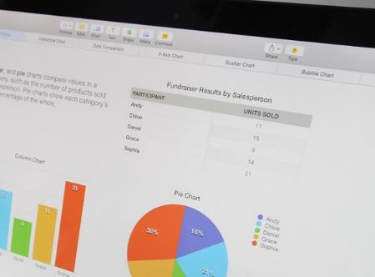



Slide 41
成果形式
绪论
此处添加关键词
此处添加关键词
此处可输入相关说明文本内容，或者复制文本内容后粘贴，并选择只保留文字。文本内容建议简洁明了、提纲挈领，尽量保持整体风格统一。此处可输入相关说明文本内容，或者复制文本内容后粘贴，并选择只保留文字。
此处可输入相关说明文本内容，或者复制文本内容后粘贴，并选择只保留文字。文本内容建议简洁明了、提纲挈领，尽量保持整体风格统一。此处可输入相关说明文本内容，或者复制文本内容后粘贴，并选择只保留文字。
思路与方法
技术与难点
成果与应用
此处可输入相关说明文本内容，或者复制文本内容后粘贴，并选择只保留文字。文本内容建议简洁明了、提纲挈领，尽量保持整体风格统一。此处可输入相关说明文本内容，或者复制文本内容后粘贴，并选择只保留文字。
成果形式
此处可输入相关说明文本内容，或者复制文本内容后粘贴，并选择只保留文字。文本内容建议简洁明了、提纲挈领，尽量保持整体风格统一。此处可输入相关说明文本内容，或者复制文本内容后粘贴，并选择只保留文字。
建议与总结
此处添加关键词
此处添加关键词

Slide 42

应用前景
绪论
应用领域二
应用领域四
思路与方法
此处可输入相关说明文本内容，或者复制文本内容后粘贴，并选择只保留文字。
此处可输入相关说明文本内容，或者复制文本内容后粘贴，并选择只保留文字。
技术与难点
成果与应用
建议与总结
应用领域一
应用领域三
此处可输入相关说明文本内容，或者复制文本内容后粘贴，并选择只保留文字。
此处可输入相关说明文本内容，或者复制文本内容后粘贴，并选择只保留文字。

Slide 43

问题评估
绪论
问题一
此处可输入相关说明文本内容，或者复制文本内容后粘贴，并选择只保留文字。文本内容建议简洁明了、提纲挈领，尽量保持整体风格统一。此处可输入相关说明文本内容，或者复制文本内容后粘贴，并选择只保留文字。文本内容建议简洁明了、提纲挈领，尽量保持整体风格统一。
思路与方法
技术与难点
问题二
成果与应用
此处可输入相关说明文本内容，或者复制文本内容后粘贴，并选择只保留文字。文本内容建议简洁明了、提纲挈领，尽量保持整体风格统一。此处可输入相关说明文本内容，或者复制文本内容后粘贴，并选择只保留文字。文本内容建议简洁明了、提纲挈领，尽量保持整体风格统一。
建议与总结
问题三
此处可输入相关说明文本内容，或者复制文本内容后粘贴，并选择只保留文字。文本内容建议简洁明了、提纲挈领，尽量保持整体风格统一。此处可输入相关说明文本内容，或者复制文本内容后粘贴，并选择只保留文字。文本内容建议简洁明了、提纲挈领，尽量保持整体风格统一。

Slide 44
相关对策
绪论
添加关键词
添加关键词
思路与方法
此处可输入相关说明文本内容，或者复制文本内容后粘贴，并选择只保留文字。
此处可输入相关说明文本内容，或者复制文本内容后粘贴，并选择只保留文字。
技术与难点
04
03
02
01
成果与应用
添加关键词
添加关键词
建议与总结
此处可输入相关说明文本内容，或者复制文本内容后粘贴，并选择只保留文字。
此处可输入相关说明文本内容，或者复制文本内容后粘贴，并选择只保留文字。

Slide 45
研究总结
01
添加关键词
03
添加关键词
绪论
此处可输入相关说明文本内容，或者复制文本内容后粘贴，并选择只保留文字。文本内容建议简洁明了、提纲挈领，尽量保持整体风格统一。此处可输入相关说明文本内容，或者复制文本内容后粘贴，并选择只保留文字。文本内容建议简洁明了、提纲挈领，尽量保持整体风格统一。
此处可输入相关说明文本内容，或者复制文本内容后粘贴，并选择只保留文字。文本内容建议简洁明了、提纲挈领，尽量保持整体风格统一。此处可输入相关说明文本内容，或者复制文本内容后粘贴，并选择只保留文字。文本内容建议简洁明了、提纲挈领，尽量保持整体风格统一。
思路与方法
添加关键词
添加关键词
此处可输入相关说明文本内容，或者复制文本内容后粘贴，并选择只保留文字。文本内容建议简洁明了、提纲挈领，尽量保持整体风格统一。此处可输入相关说明文本内容，或者复制文本内容后粘贴，并选择只保留文字。文本内容建议简洁明了、提纲挈领，尽量保持整体风格统一。
此处可输入相关说明文本内容，或者复制文本内容后粘贴，并选择只保留文字。文本内容建议简洁明了、提纲挈领，尽量保持整体风格统一。此处可输入相关说明文本内容，或者复制文本内容后粘贴，并选择只保留文字。文本内容建议简洁明了、提纲挈领，尽量保持整体风格统一。
技术与难点
成果与应用
建议与总结
02
04

Slide 46
成绩与思考
成绩一
成绩八
此处可输入相关说明文本内容，或者复制文本内容后粘贴，并选择只保留文字。文本内容建议简洁明了、提纲挈领，尽量保持整体风格统一。
此处可输入相关说明文本内容，或者复制文本内容后粘贴，并选择只保留文字。文本内容建议简洁明了、提纲挈领，尽量保持整体风格统一。
绪论
01
08
思路与方法
成绩二
成绩七
技术与难点
此处可输入相关说明文本内容，或者复制文本内容后粘贴，并选择只保留文字。文本内容建议简洁明了、提纲挈领，尽量保持整体风格统一。
02
07
此处可输入相关说明文本内容，或者复制文本内容后粘贴，并选择只保留文字。文本内容建议简洁明了、提纲挈领，尽量保持整体风格统一。
成果与应用
成绩三
03
06
成绩六
建议与总结
此处可输入相关说明文本内容，或者复制文本内容后粘贴，并选择只保留文字。文本内容建议简洁明了、提纲挈领，尽量保持整体风格统一。
此处可输入相关说明文本内容，或者复制文本内容后粘贴，并选择只保留文字。文本内容建议简洁明了、提纲挈领，尽量保持整体风格统一。
04
05
成绩四
成绩五
此处可输入相关说明文本内容，或者复制文本内容后粘贴，并选择只保留文字。文本内容建议简洁明了、提纲挈领，尽量保持整体风格统一。
此处可输入相关说明文本内容，或者复制文本内容后粘贴，并选择只保留文字。文本内容建议简洁明了、提纲挈领，尽量保持整体风格统一。

Slide 47
成绩与思考
添加关键词
绪论
此处可输入相关说明文本内容，或者复制文本内容后粘贴，并选择只保留文字。
思路与方法
一些思考
技术与难点
添加关键词
此处可输入相关说明文本内容，或者复制文本内容后粘贴，并选择只保留文字。文本内容建议简洁明了、提纲挈领，尽量保持整体风格统一。此处可输入相关说明文本内容，或者复制文本内容后粘贴，并选择只保留文字。文本内容建议简洁明了、提纲挈领，尽量保持整体风格统一。
成果与应用
此处可输入相关说明文本内容，或者复制文本内容后粘贴，并选择只保留文字。
建议与总结
添加关键词
此处可输入相关说明文本内容，或者复制文本内容后粘贴，并选择只保留文字。

Slide 48
致 谢
THANK YOU
首先，我要诚挚的感谢我的导师xx老师，在近一年的企业实习和毕业设计期间，都得到了xx老师的悉心指导，在论文的写作过程中，多次得到他的督促，并且他为我的论文提出了许多宝贵的修改意见。xx老师的严谨治学的态度与求实的工作作风及丰富的学识留给我深刻的印象，使我受益匪浅。 其次，要感谢同组的xx，xx同学，他们与我共同承担了系统的分析设计与开发任务，在大家的共同努力下，终于圆满地完成了系统的设计开发工作，在此我向他们表示深深的感谢。 最后要感谢几年来给我们上课的老师与学院的各位工作人员，正是有他们的辛勤劳动，才使我今天有足够的能力完成整个项目，在此向他们表示真诚的谢意。

Slide 49
敬请各位老师批评指正
上海复旦大学
THANK YOU FOR WATCHING
指导老师：XXX
答辩人：XXX

Slide 50
会议安排
目录
会议流程
注意事项

Slide 51
1.1 会议安排
会议名称：河北分公司 2019 年 3 月份中高层会议
会议时间：2019年3月31日
会议地点：待定
参会人员：分公司高层及预算主管、项目主管
分公司总经理：张利民
分公司副总经理：夏觉明
分公司副经理：秦王庚、马栋梁
分公司总经理助理：郭伟、王林
分公司项目经理：刘云海
分公司预算主管：邓美霞、刘精灵、李慧 、安俊岐、张志宏
分公司项目主管：

Slide 52
1.2 会议安排
会议总负责 ：张利民（15525411133）
主 持 人 ：秦王庚（18634691133）
会 议 纪 要：郭 伟（15122264421）
后 勤：冯山强（18435124942）

Slide 53
会议流程安排
 | 时间 | 流程安排安排
3-31（上半场） | 9:20 | 参会人员入座
 | 9:30 | 秦王庚（分公司副经理）致开场词并进行公司制度的讲解
 | 10:30 | 休息
 | 10:50 | 各主管想法反馈
 | 12:00 | 散会
 | 时间 | 流程安排安排
2019-3-31（下半场） | 14:00 | 马栋梁（分公司副经理） 进行施工质量、安全、进度施工成本管理培训
 | 16:00 | 休息
 | 16:30 | 各主管想法反馈
 | 16:55 | 刘精灵（预算主管）对预结算及预算施工的配合提出需求
 | 18:00 | 散会

Slide 54
注意事项
开会之前要深入考虑召开会议的目的，准备好会议上的发言、提问、讨论的纲目
不缺席、不迟到、不早退
会议期间请将手机保持震动或静音状态
保持会场秩序，不大声喧哗，不抽烟，不玩手机

